Slide 1
第10章 群与环
主要内容:
群的定义与性质
子群与群的陪集分解
循环群
置换群
环与域
<number>/20

Slide 2
第14节 环与域
主要内容：
环的定义
环的性质
特殊的环
<number>/20

Slide 3
环的定义
定义1 设<R,+,·>是代数系统，+和·是二元运算.
如果满足以下条件:
(1) <R,+>构成交换群;
(2) <R,·>构成半群;
(3) · 运算关于+运算适合分配律.
则称<R,+,·>是一个环.
通常称+运算为环中的加法，·运算为环中的乘法.
环中加法单位元记作 0，并称为R的零元(素).
乘法单位元（如果存在）记作1.
对任何元素 x，称 x 的加法逆元为负元，记作−x.
若 x 存在乘法逆元的话，则称之为逆元，记作x⁻¹.
<number>/20

Slide 4
环的实例
例1 (1) 整数集、有理数集、实数集和复数集关于普
通的加法和乘法构成环，分别称为整数环Z，有理
数环Q，实数环R和复数环C.
(2) n(n≥2)阶实矩阵的集合M_{n}(R)关于矩阵的加法和
乘法构成环，称为 n 阶实矩阵环.
(3) 集合的幂集P(B)关于集合的对称差运算和交运算
构成环.
(4) 设Z_{n}＝{[0],[1], ... , [n－1]}，⊕和⊗分别表示模n
的加法和乘法，则<Z_{n},⊕,⊗>构成环，称为模 n的整
数环或模 n的剩余类环.
<number>/20

Slide 5
环的运算性质
设<R,+,·>是环，则∀a, b, c∈R， n, m∈Z
1) a+0 = 0+a = a
2) a+b = b+a
3) (a+b)+c = a+(b+c)
4) -a+a = a+(-a)=0
5) a+c=b ⇔ a=b-c
6) -(a+b) = -a-b
7) -(-a) = a
8) ma+na = (m+n)a
……
<number>/20

Slide 6
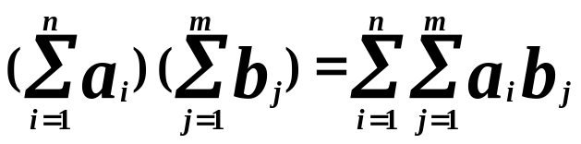
环的运算性质
定理1 设<R,+,·>是环，则
(1) ∀a∈R，a0 = 0a = 0
(2) ∀a, b∈R，(−a)b = a(−b) = −ab
(3) ∀a, b, c∈R，a(b−c) = ab−ac， (b−c)a = ba−ca
(4) ∀a₁, a₂,..., a_{n}, b₁, b₂,..., b_{m}∈R (n, m≥2)
(5) (na)b=a(nb)=n(ab).
<number>/20

Slide 7
环的运算性质
证 (1) ∀a∈R有 a0 = a(0+0) = a0+a0
由环中加法的消去律得a0=0. 同理可证0a=0.
(2) ∀a,b∈R，有
 (−a)b+ab =(−a+a)b = 0b = 0
ab+(−a)b =(a+(−a))b = 0b = 0
(−a)b是ab的负元. 由负元惟一性(−a)b= −ab.
同理a(−b)= −ab .
<number>/20

Slide 8
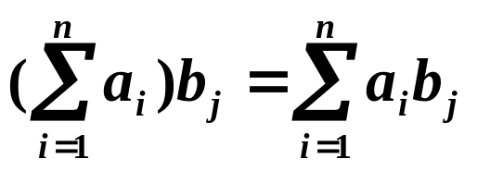
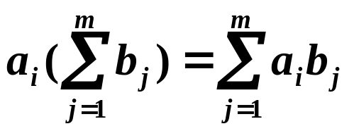
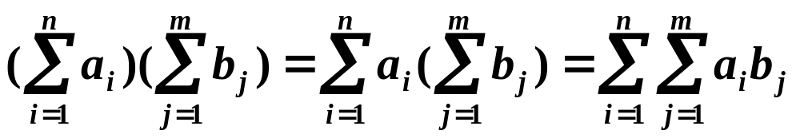
证明(4)
(4) 证明思路：用归纳法证明 ∀a₁, a₂, ... , a_{n} 有
同理可证, ∀b₁, b₂, ..., b_{m}有
于是
<number>/20

Slide 9
实例
例2 在环中计算(a+b)³, (a−b)²
解: (a+b)³ = (a+b)(a+b)(a+b)
 = (a²+ba+ab+b²)(a+b)
 = a³+ba²+aba+b²a+a²b+bab+ab²+b³
 (a−b)² = (a−b)(a−b) = a²−ba−ab+b²
<number>/20

Slide 10
特殊的环
定义2 设<R,+,·>是环
(1) 若环中乘法 · 适合交换律，则称R是交换环.
(2) 若环中乘法 · 存在单位元，则称R是含幺环.
(3) 若∀a,b∈R，ab=0 ⇒ a=0∨b=0，则称R是
无零因子环.
(4) 若R既是交换环、含幺环、无零因子环，
则称R是整环.
(5) 设R是整环，且R中至少含有两个元素. 若
∀a∈R*，其中R*=R−{0}，都有a ⁻¹∈R，
则称R是域.
<number>/20

Slide 11
域的另一定义
定义3 设(R,+,·)是环，如果R满足以下两个条件：
1) R中至少含有两个元素(或R中至少含有一
个非零元素)；
2) 非零元素的全体对乘法构成一个群.
则称R是除环或体.
可换体(或除环)称为域.
显然：除环是无零因子环、含幺环.
域是无零因子环、含幺环、交换环，
即是整环.
<number>/20

Slide 12
实 例
例3 (1) 整数环Z、有理数环Q、实数环R、复数环C
都是交换环，含幺环，无零因子环和整环. 除了整
数环以外都是域.
(2) 令2Z={2z | z∈Z}，则<2Z,+,·>构成交换环和无零
因子环. 但不是含幺环和整环.
(3) 设n∈Z, n≥2, 则n阶实矩阵的集合M_{n}(R)关于矩阵
加法和乘法构成环，它是含幺环，但不是交换环和
无零因子环，也不是整环.
(4) <Z₆,⊕,⊗>构成环，它是交换环, 含幺环, 但不是
无零因子环和整环. [2]⊗[3]=[3]⊗[2]=[0]，[2]和[3]是
零因子.
<number>/20

Slide 13
无零因子环
定理2 环R是无零因子环当且仅当在R中乘法满足
消去律，即
如果a≠0，ab=ac，则b=c；
如果a≠0，ba=ca，则b=c.
<number>/20

Slide 14
实 例
例4 设 p为素数，证明Z_{p}是（有限）域.
证1 p为素数，所以 |Z_{p}|≥2. 易见Z_{p}可交换，单位
是[1]. 对于任意的[i], [j]∈Z_{p}, [i] ≠ [0]有
 [i] ⊗ [j] = [0] ⇒ p 整除 ij ⇒ p| j ⇒ [j] = [0]
所以 Z_{p} 中无零因子，Z_{p}为整环.
下面证明每个非零元素都有逆元.
任取 [i]∈Z_{p}，[i] ≠ [0]，令
 [i] ⊗Z_{p} = { [i] ⊗[j] | [j]∈Z_{p}}
则 [i] ⊗Z_{p} = Z_{p}，否则∃[j], [k]∈Z_{p}，使得 [i] ⊗[j]
= [i] ⊗ [k]，由消去律得 [j] = [k].
由[1]∈Z_{p}，存在[j]∈Z_{p}，使得 [i] ⊗[j] = [1].
由于交换性可知 [j] 就是 [i] 的逆元.
<number>/20

Slide 15
实 例
例4 设 p为素数，证明Z_{p}是(有限)域.
提示：注意“有限 ” 两个字.
证2 p为素数，所以 |Z_{p}|≥2.
易见Z_{p}可交换.
因此只需证明：非零元素的全体对乘法构成一个群
(有限群).
根据有限群的定义，只需证明：乘法满足消去律.
根据定理2，只需证明： Z_{p}是无零因子环.
对于任意的[i], [j]∈Z_{p}, [i] ≠ [0]有
[i] ⊗ [j] = [0] ⇒ p 整除 ij ⇒ p| j ⇒ [j] = [0]
所以 Z_{p} 是无零因子环.
<number>/20

Slide 16
练习1
1. 在整数环中定义∗和◇两个运算, ∀a,b∈Z 有
a∗b = a+b−1, a◇b = a+b−ab.
证明<Z, ∗,◇>构成环.
证 ∀a,b∈Z有a∗b, a◇b∈Z, 两个运算封闭. 任取a,b,c∈Z
(a∗b)∗c = (a+b−1)∗c = (a+b−1)+c−1 = a+b+c−2
a∗(b∗c) = a∗(b+c−1) = a+(b+c−1)−1 = a+b+c−2
(a◇b)◇c = (a+b−ab)◇c = a+b+c− (ab+ac+bc)+abc
a◇(b◇c) = a◇(b+c−bc) = a+b+c− (ab+ac+bc)+abc
∗与◇可结合.
<number>/20

Slide 17
练习1
1. 在整数环中定义∗和◇两个运算, ∀a,b∈Z 有
a∗b = a+b−1, a◇b = a+b−ab.
证明<Z, ∗,◇>构成环.
1为∗的单位元.
2−a为a关于∗的逆元.
Z关于∗构成交换群.
关于◇构成半群.
◇关于∗ 满足分配律.
a◇(b∗c) = a◇(b+c−1) = 2a+b+c−ab−ac−1
a◇b)∗(a◇c) = 2a+b+c−ab−ac−1
<Z, ∗,◇>构成环.
<number>/20

Slide 18
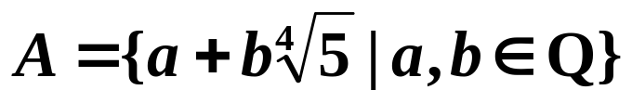
练习2
2. 判断下列集合和给定运算是否构成环、整环和域, 如果不构成, 说明理由.
(1) A = { a+bi | a ,b∈Q }, 其中i²= −1, 运算为复数加法和乘法.
(2) A={ 2z+1 | z∈Z}, 运算为实数加法和乘法
(3) A={ 2z | z∈Z}, 运算为实数加法和乘法
(4) A={ x | x≥0∧x∈Z}, 运算为实数加法和乘法.
(5)
, 运算为实 数加法和乘法.
<number>/20

Slide 19
练习2
解 (1) 是环, 是整环, 也是域.
(2) 不是环, 因为关于加法不封闭.
(3) 是环, 不是整环和域, 因为乘法没有么元.
(4) 不是环, 因为正整数关于加法的负元不存在.
(5) 不是环, 因为关于乘法不封闭.
<number>/20

Slide 20
总结
主要内容:
环的定义与性质
特殊的环
基本要求：
能判断给定代数系统是否为环和域
<number>/20

